Slide 1
Игра на PyGame
Авторы: Ксения Мишакова, Катя Рудакова, Валентин Варнавский

Slide 2
Идея
Игра на PyGame, которая состоит из 2 мини игр и включает в себя незамысловатую сюжетную линию

Slide 3
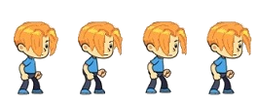
Реализация
В нашей программе реализовано 10 классов.

Slide 4
Скриншоты

Slide 5
Возможности для доработки и развития
Мы бы хотели добавить в наш проект:
Больше мини игр
Нелинейность

Slide 6
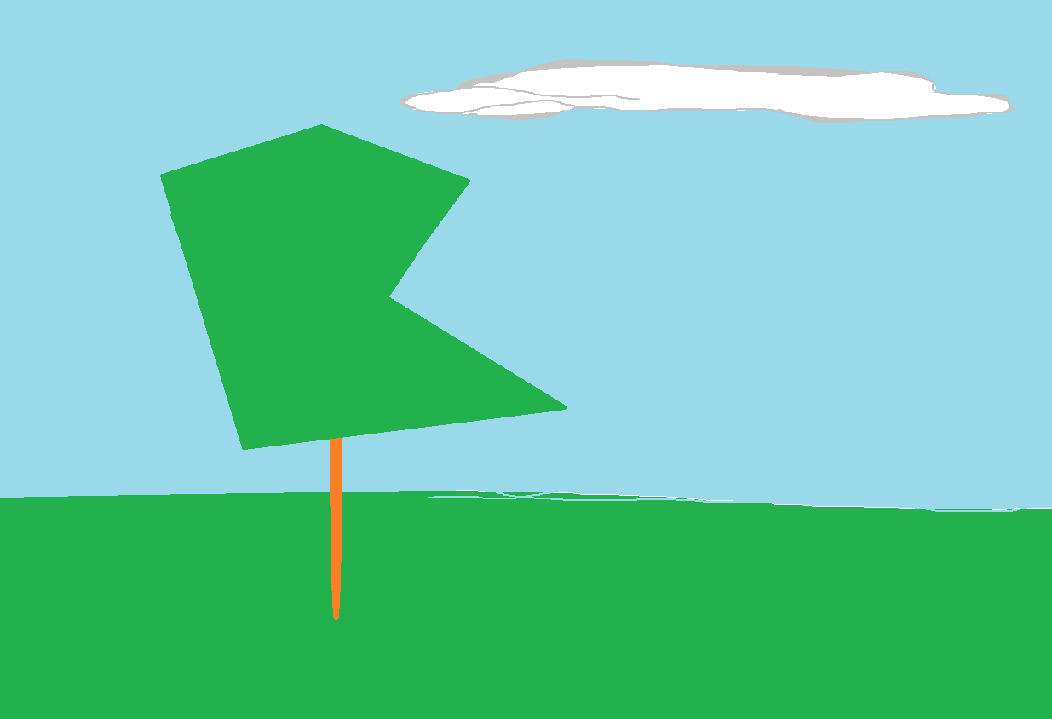
СПАСИБО ЗА ВНИМАНИЕ

